Slide 1
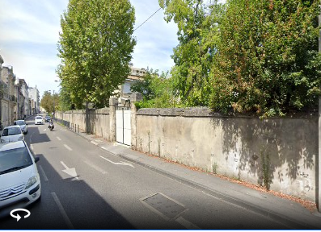
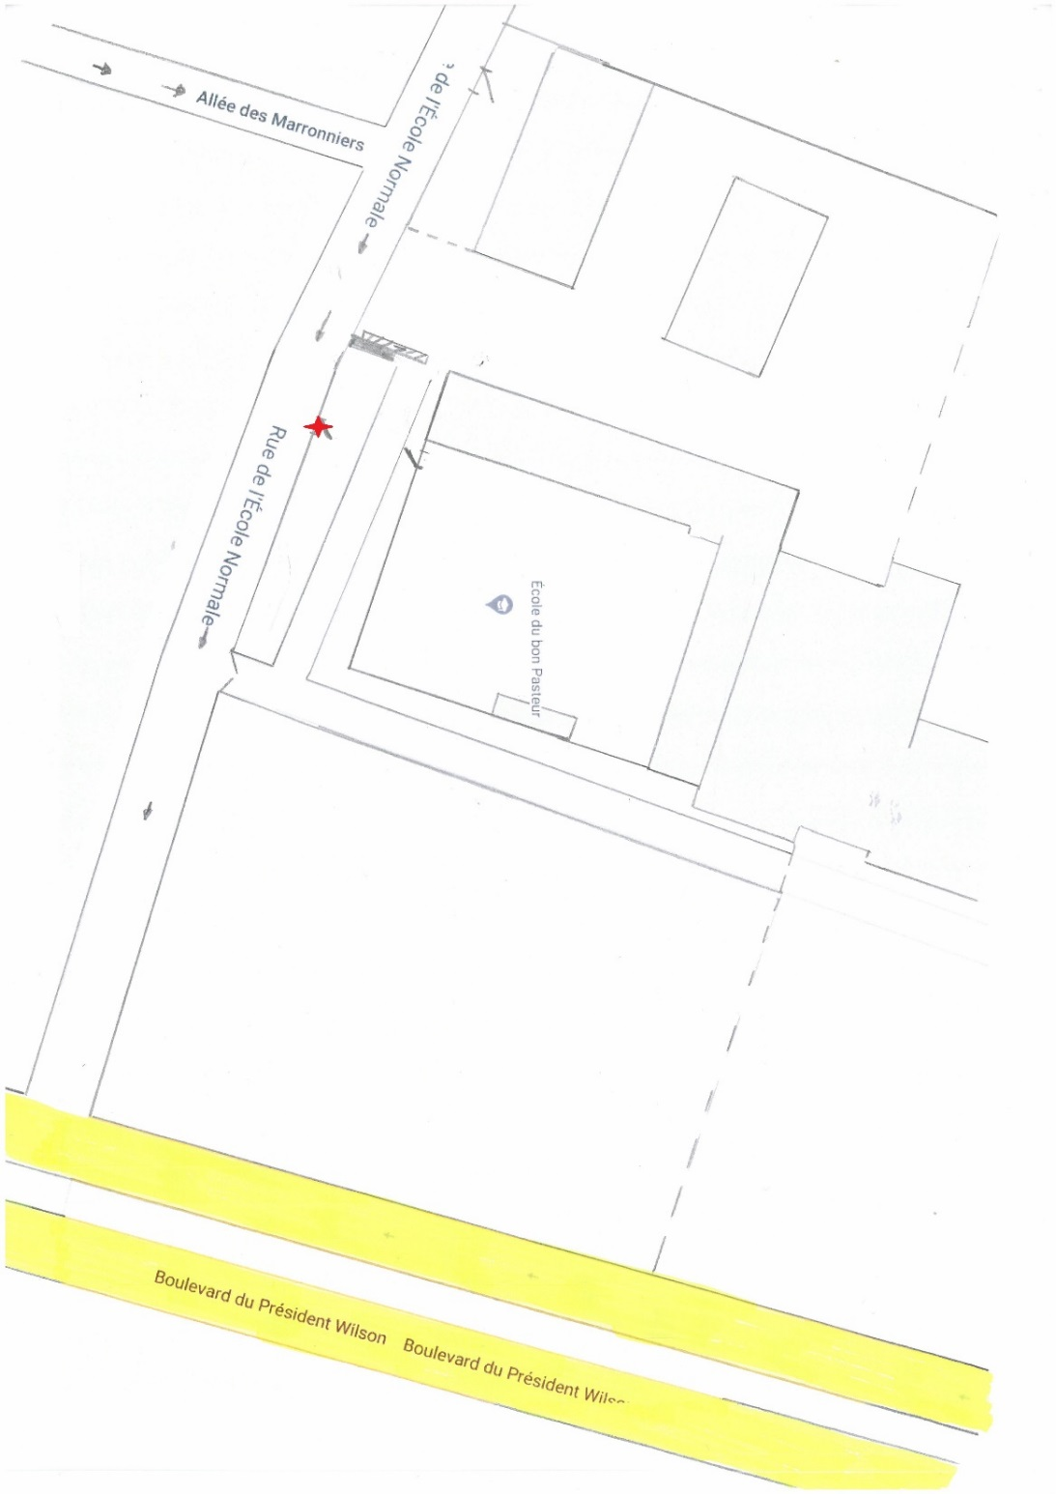
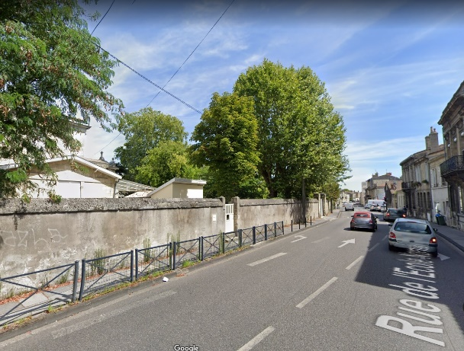
Bienvenue à l’école du BON PASTEUR
5 Bis rue de l’Ecole Normale
33200 BORDEAUX

Slide 2
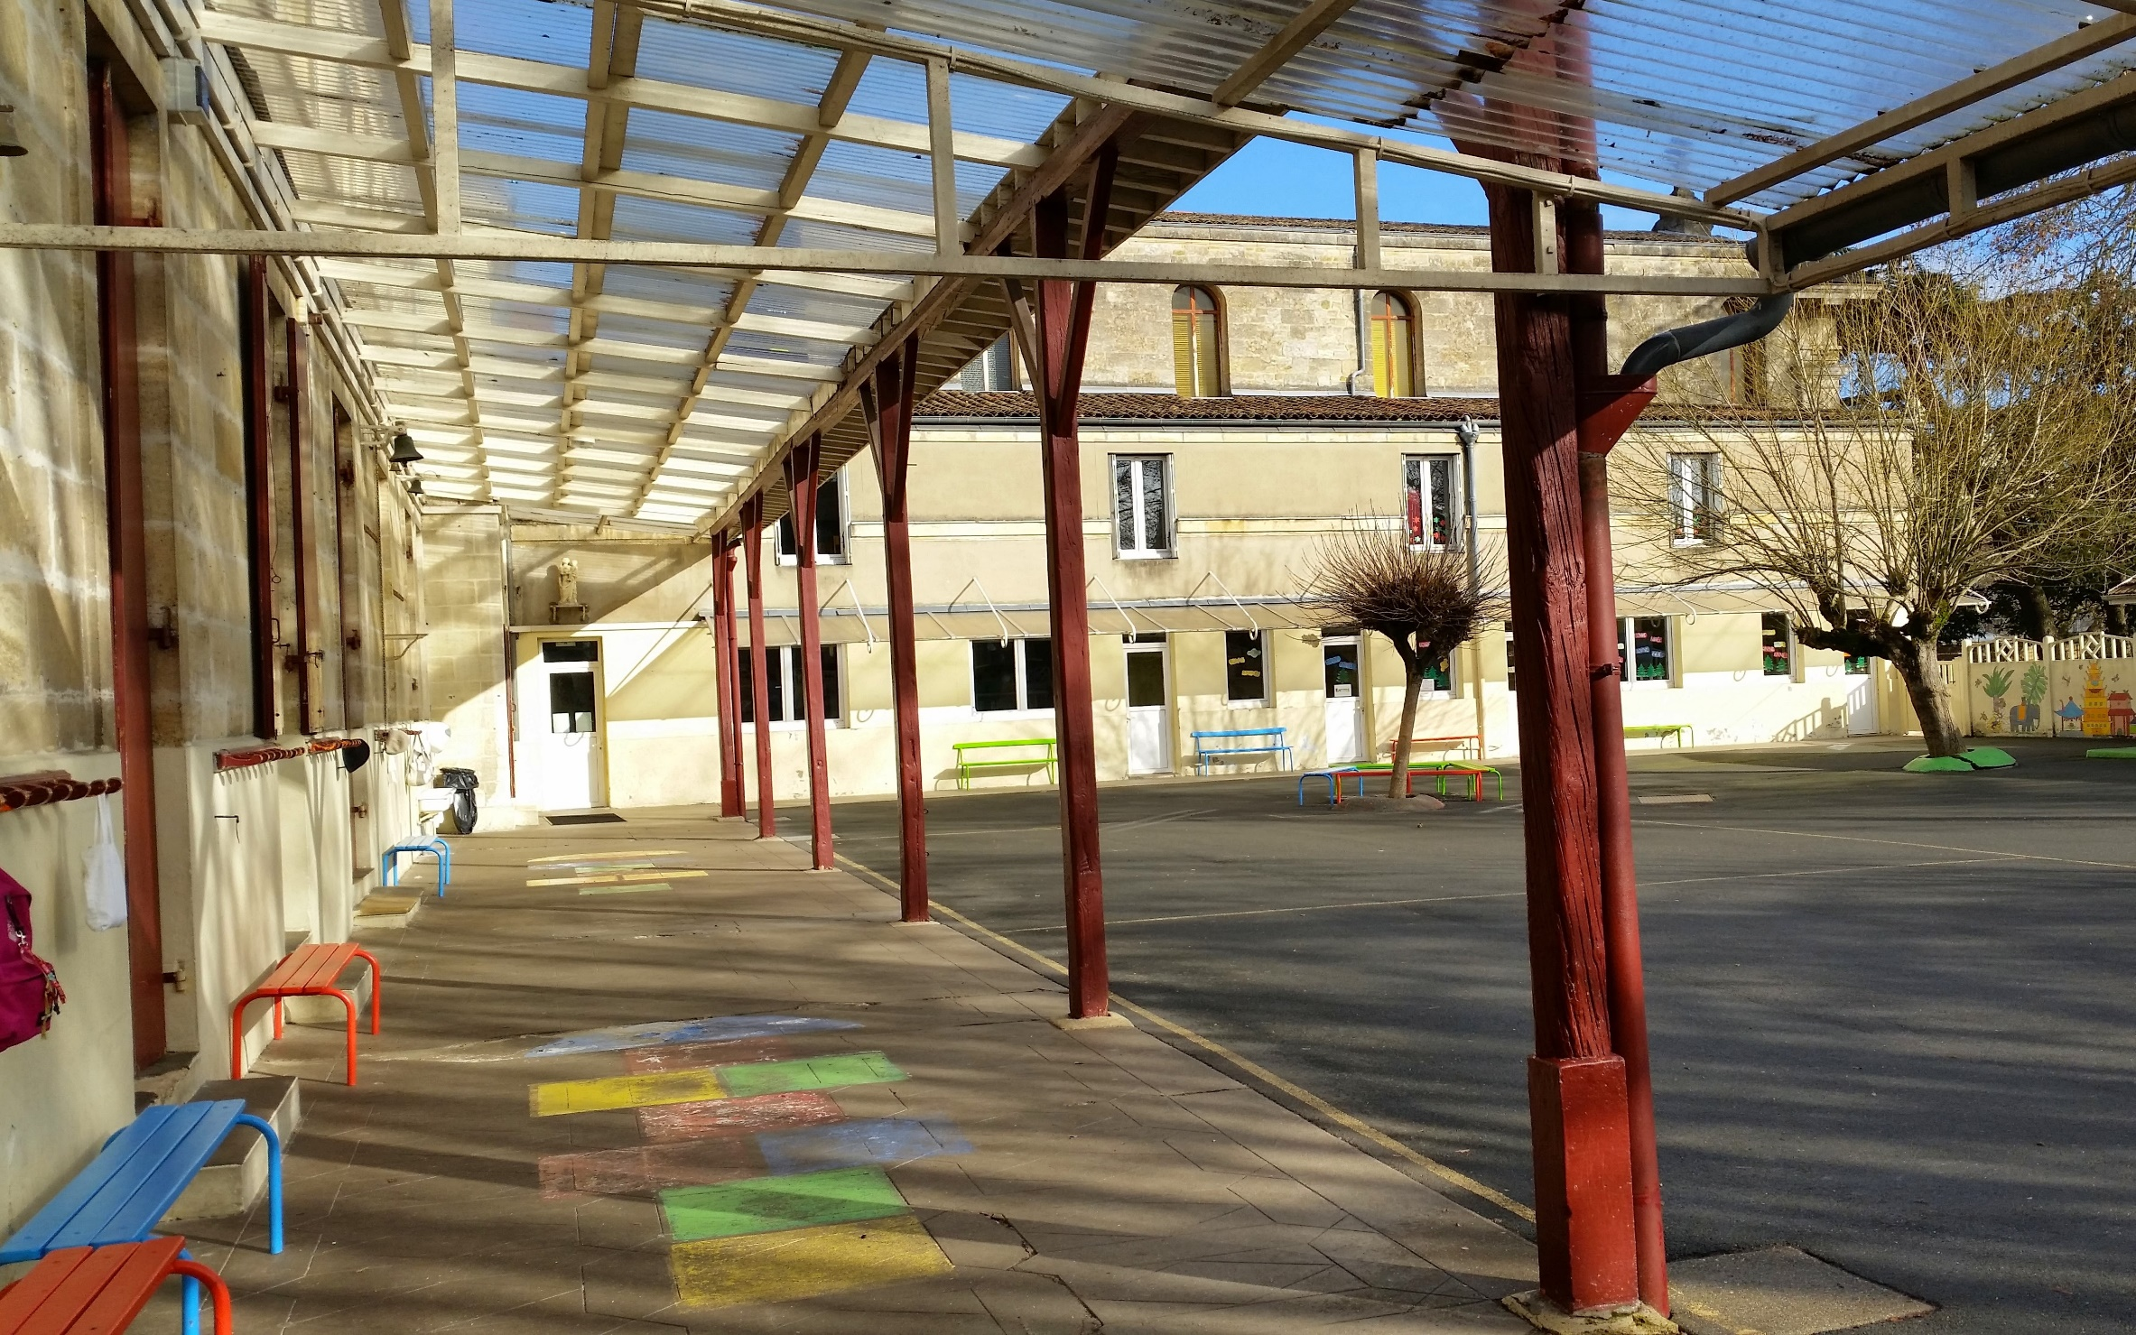
La cour

Slide 3
La cour

Slide 4
La cour

Slide 5
La cour

Slide 6
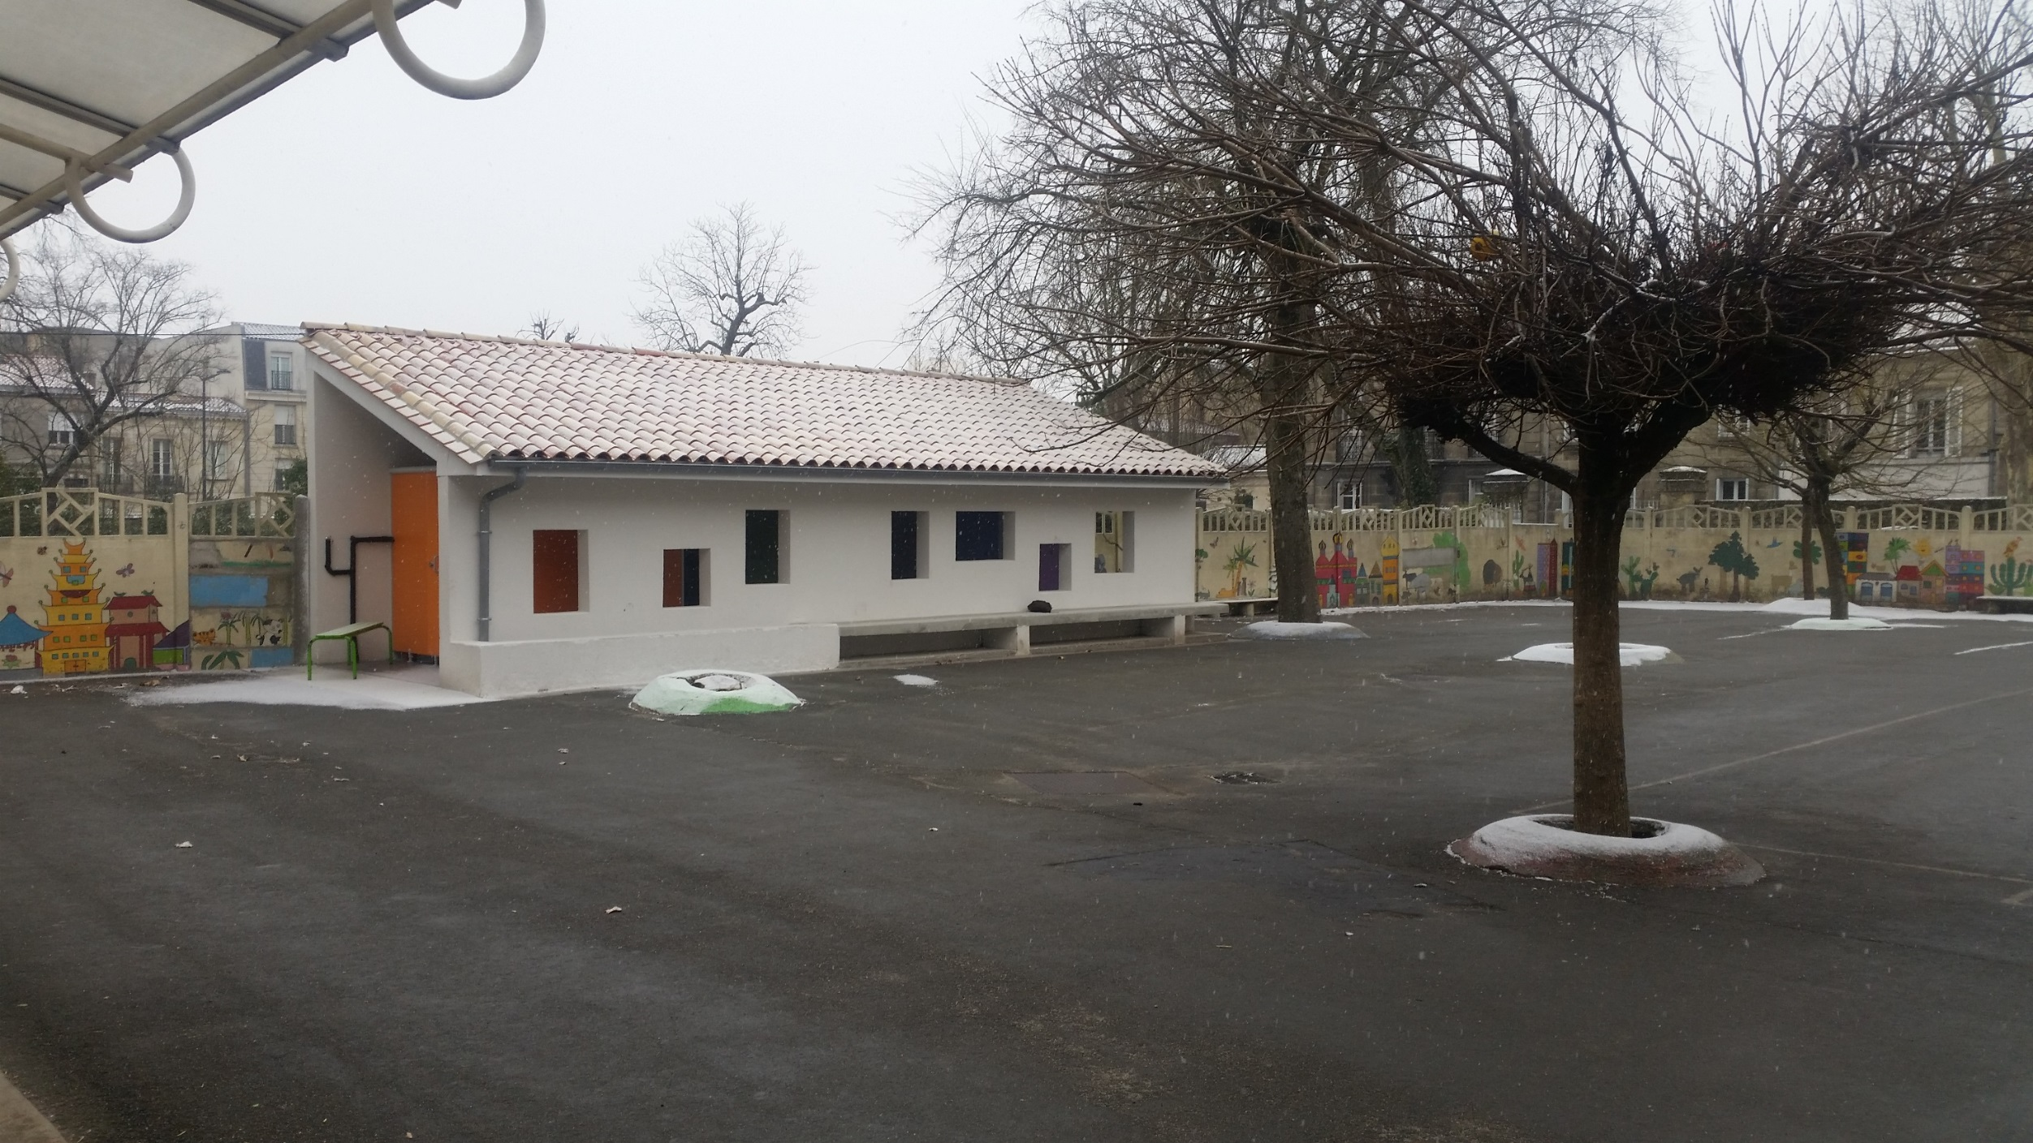
Les sanitaires

Slide 7
Classe PS

Slide 8
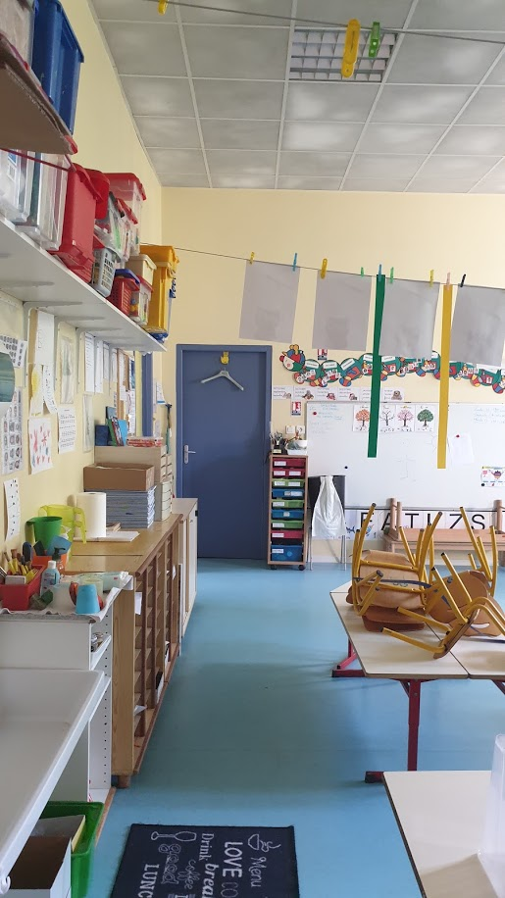
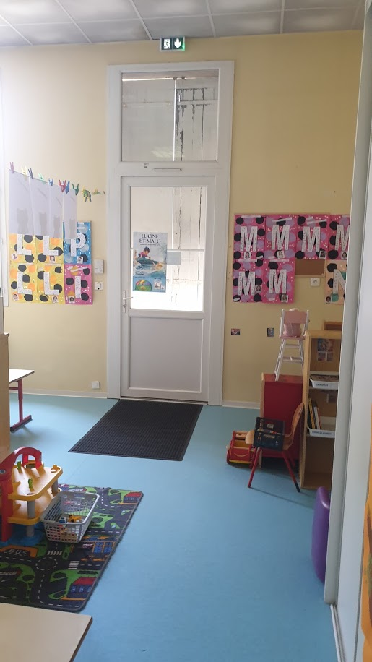
Classe PS

Slide 9
Les sanitaires

Slide 10
Salle de motricité

Slide 11
Cour de Récréation des maternelles

Slide 12
Aire de jeux

Slide 13
Classe MS

Slide 14
Classe MS

Slide 15
Classe GS

Slide 16
Classe GS

Slide 17
Classe CP

Slide 18
Classe CP

Slide 19
Classe CE1

Slide 20
Classe CE1

Slide 21
Classe CE2

Slide 22
Classe CM1

Slide 23
Classe CM1

Slide 24
Classe CM2

Slide 25
Bibliothèque

Slide 26
Salle de restauration

Slide 27
Salle de restauration

Slide 28
Le parc

Slide 29
Le parc

Slide 30
Le parc

